Slide 1
OJ註冊未取得驗證信問題5 之解決方法

Slide 2
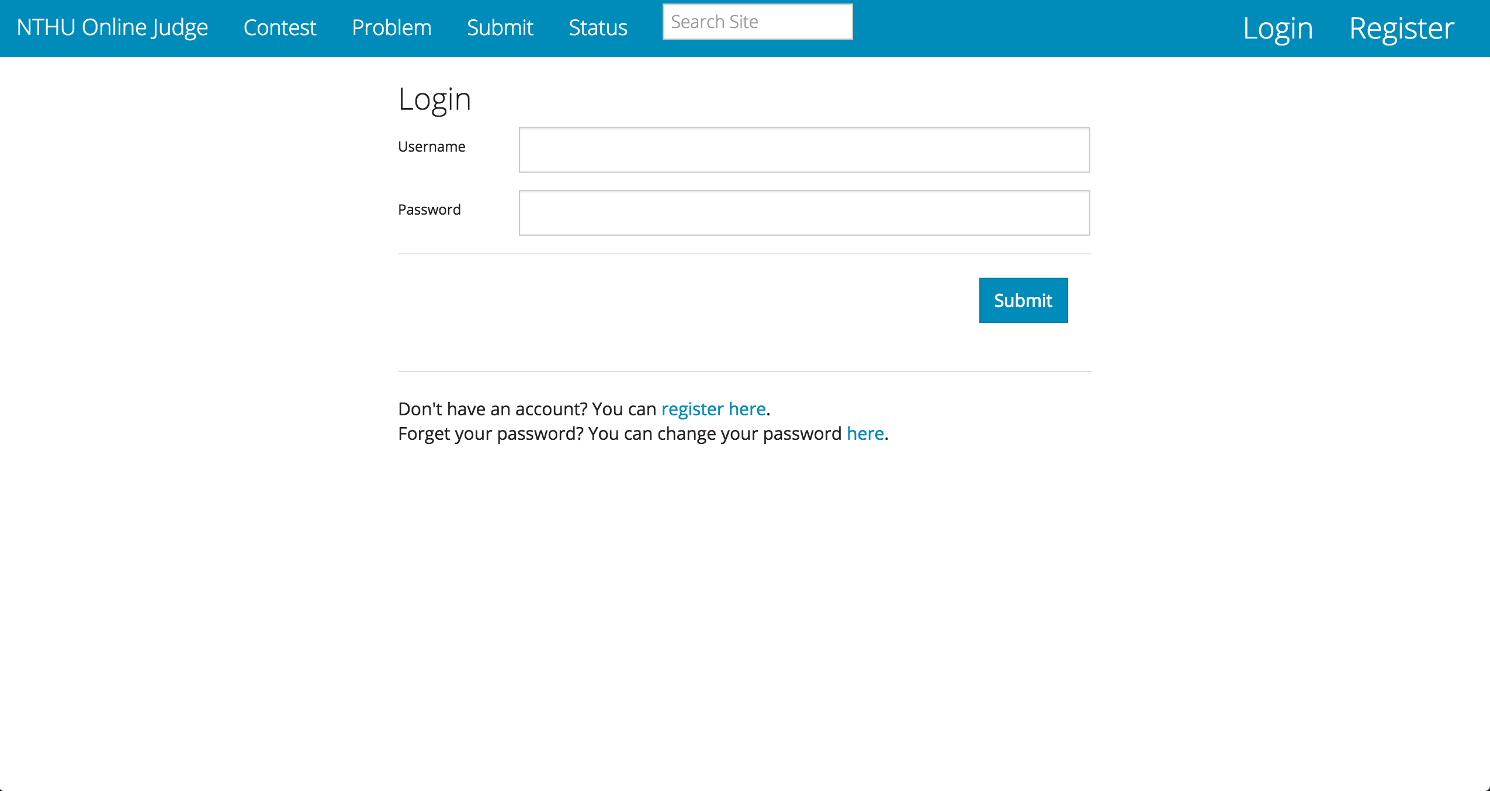
Step1

Slide 3
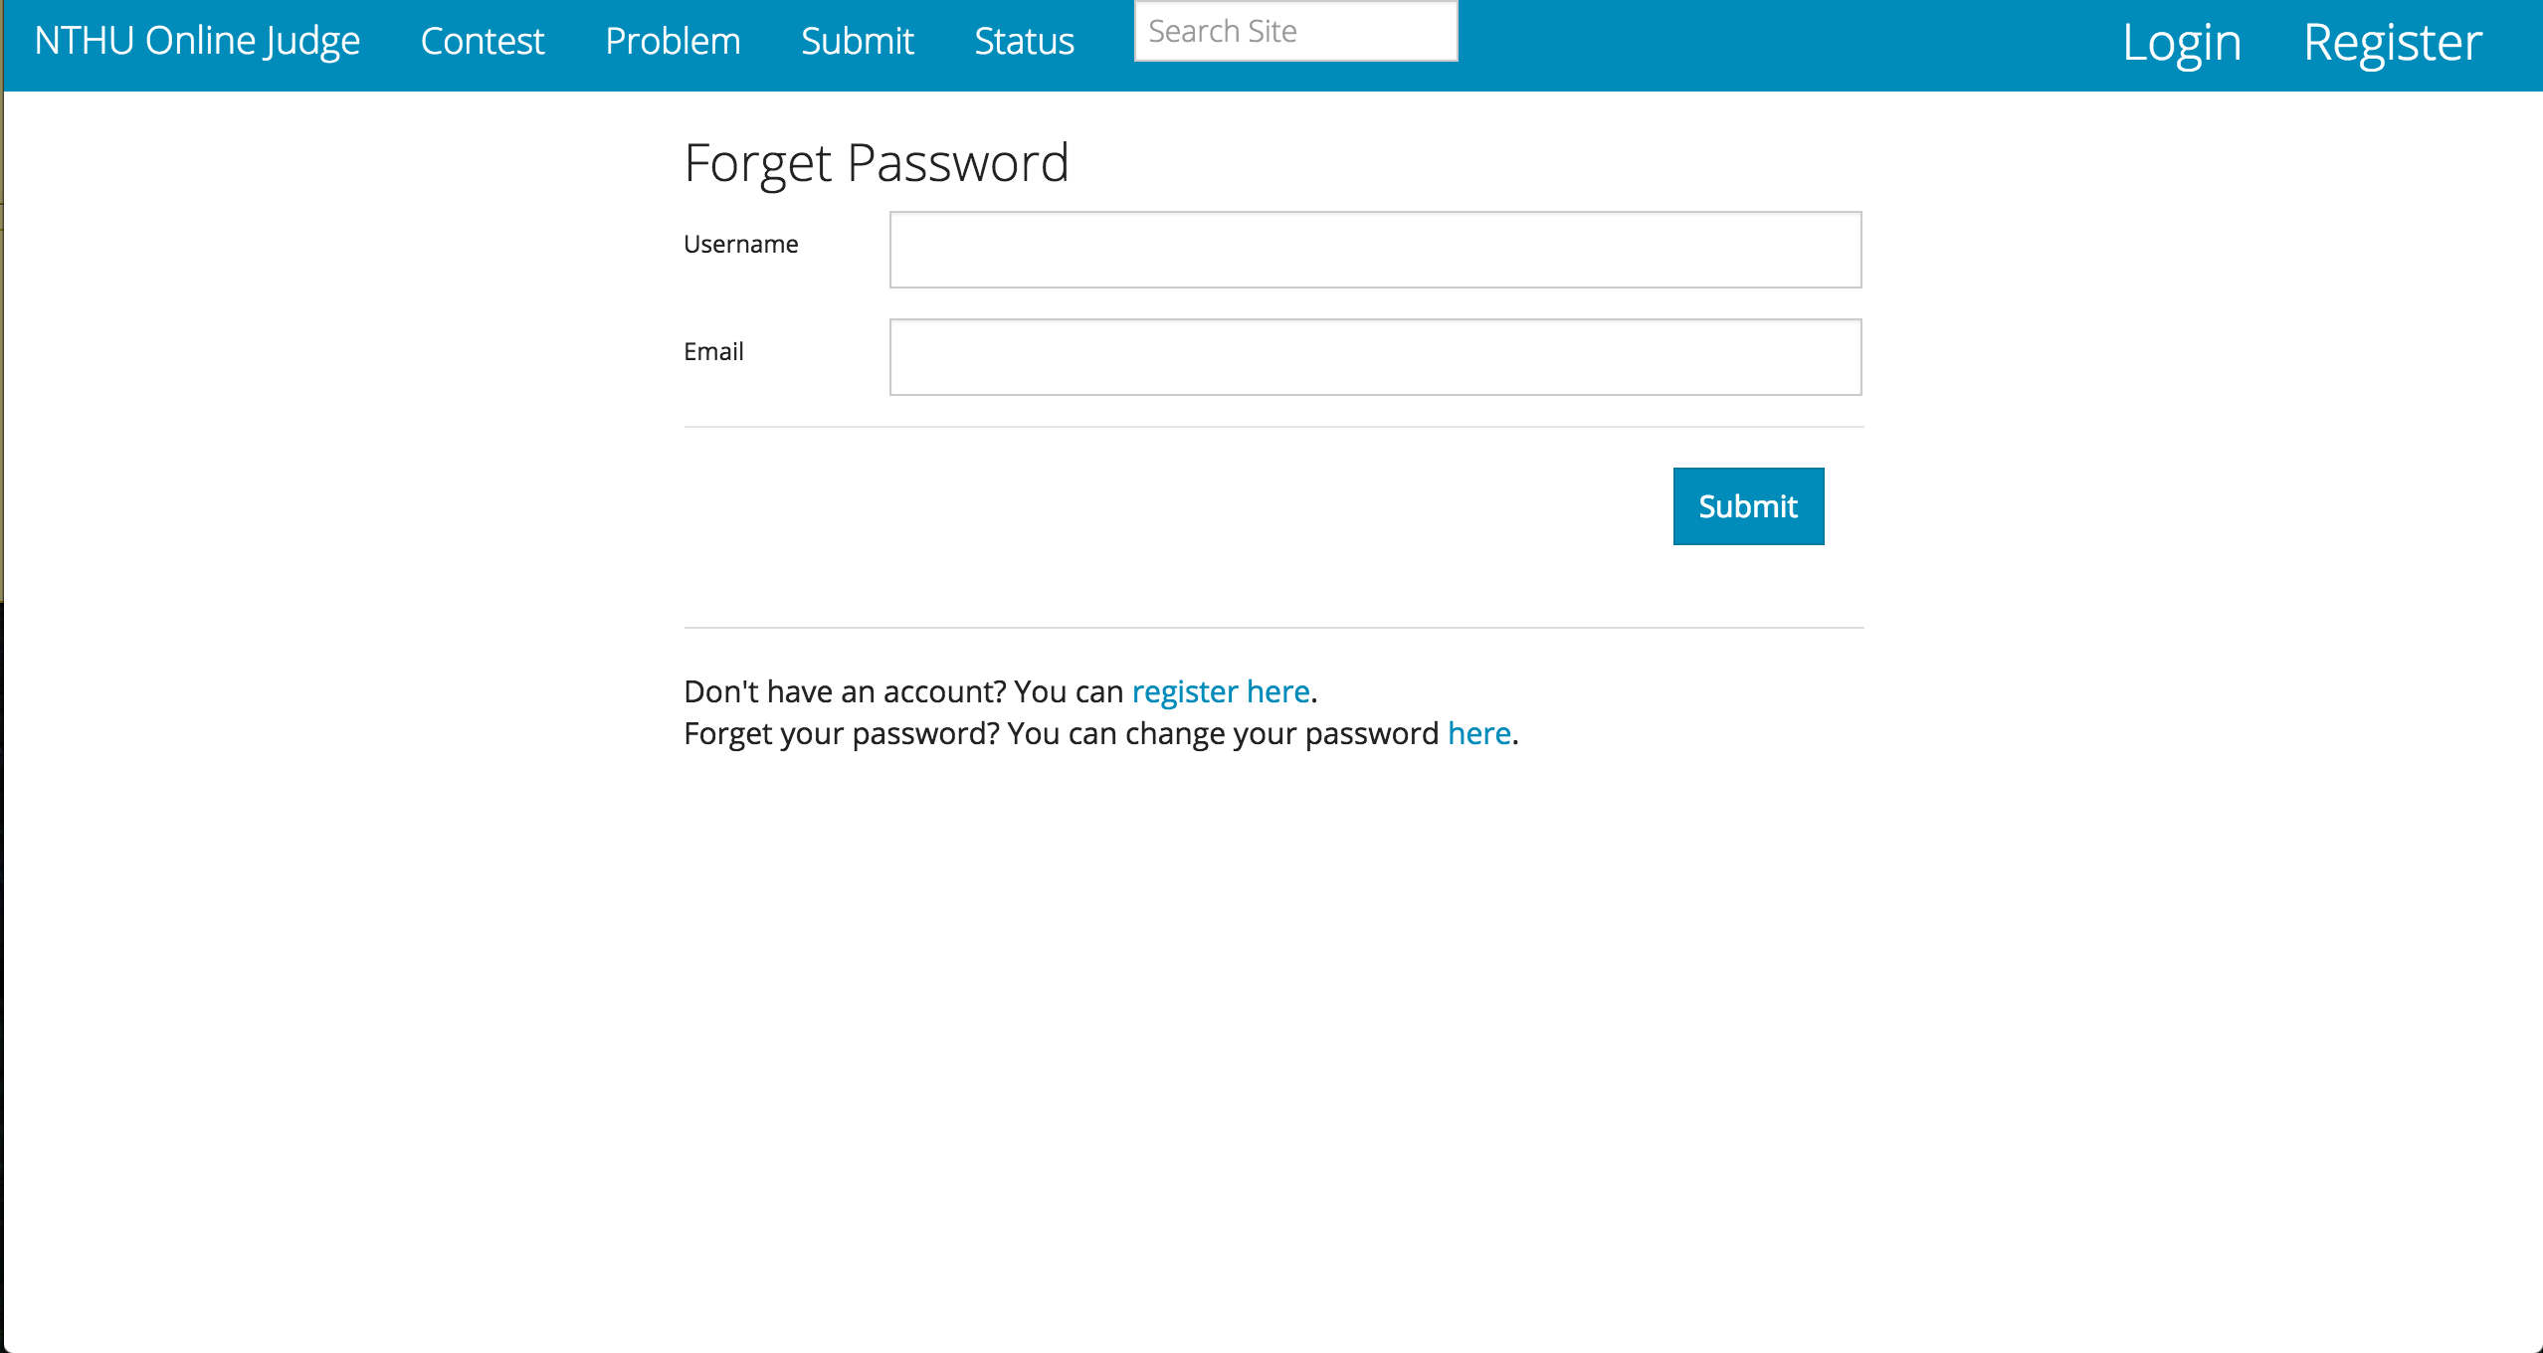
Step2

